Slide 1
支持向量机

Slide 2
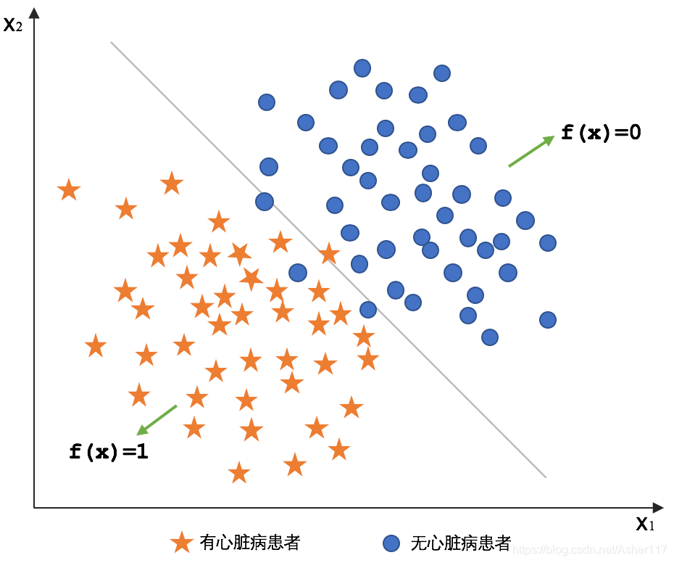
分类算法
示例：是否心脏病患者
设定一个规则，判断一个人是否是心脏病患者
分类模型：决策边界
通过决策边界可以很好的分类数据。
分类算法：如何找到这个决策边界的方法
决策边界

Slide 3
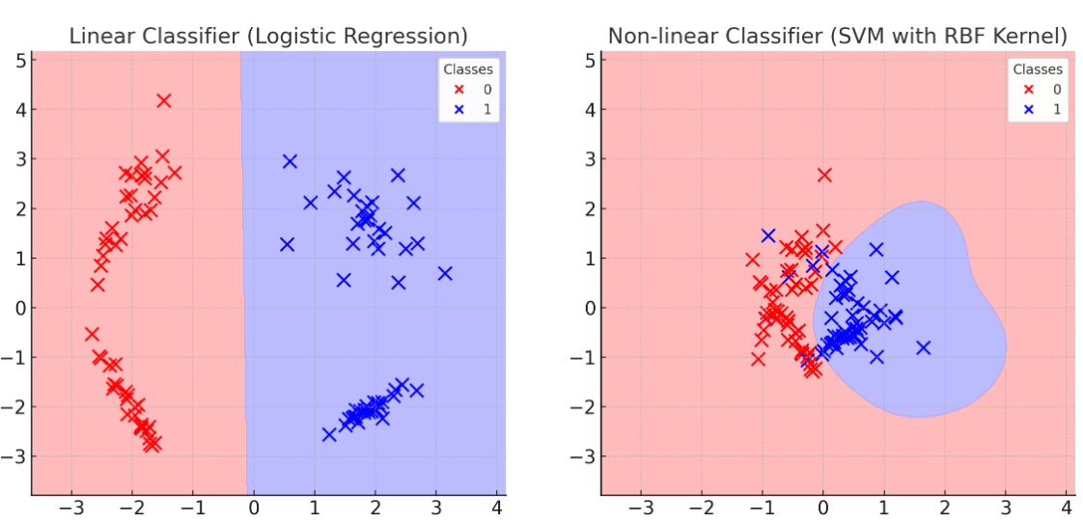
分类算法
逻辑回归：决策边界是通过最大化概率来划定的，实际为一条将数据分开的线性决策边界。
线性分类器
SVM：决策边界是通过最大化几何间隔来确定的，尤其适合分离难度大的数据。
线性分类器
非线性分类器

Slide 4
分类算法
逻辑回归：逻辑回归本身是一个线性模型，无法直接处理非线性问题。若数据具有非线性特征，需要手动扩展特征，增加非线性项，才能得到较好的分类效果。它通过最小化损失函数，找到一个能将样本点分开的模型，但不会关注几何间隔。计算复杂度较低。
SVM：SVM天然支持处理非线性数据，通过核函数（如RBF核、多项式核等）将数据映射到高维空间，在高维空间中找到一个线性可分的超平面。因此，SVM在面对复杂的非线性问题时表现更好，且无需复杂的特征工程。它是最小化分类错误的同时最大化决策边界的间隔，从而提升模型的泛化能力。计算复杂度较高。

Slide 5
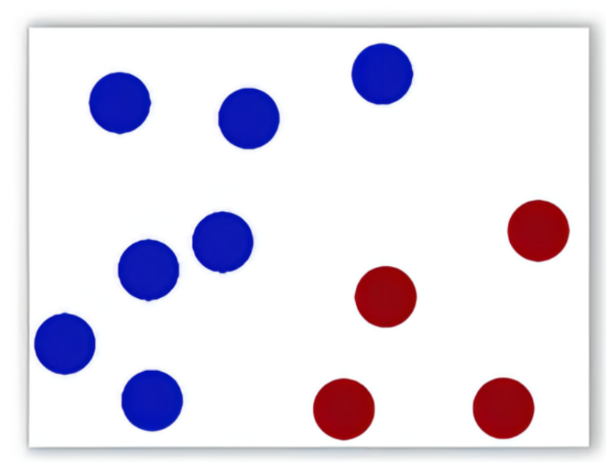
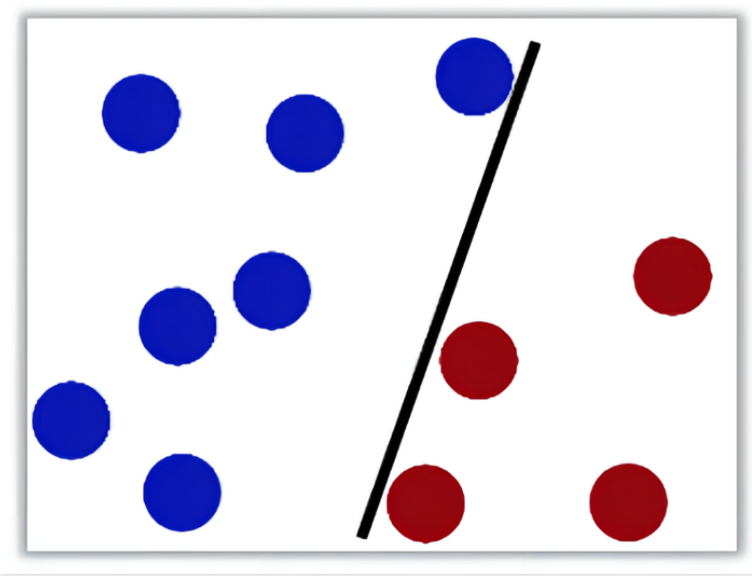
支持向量机简介
第一关：想办法将图中的篮球和红球分开
一条直线

Slide 6
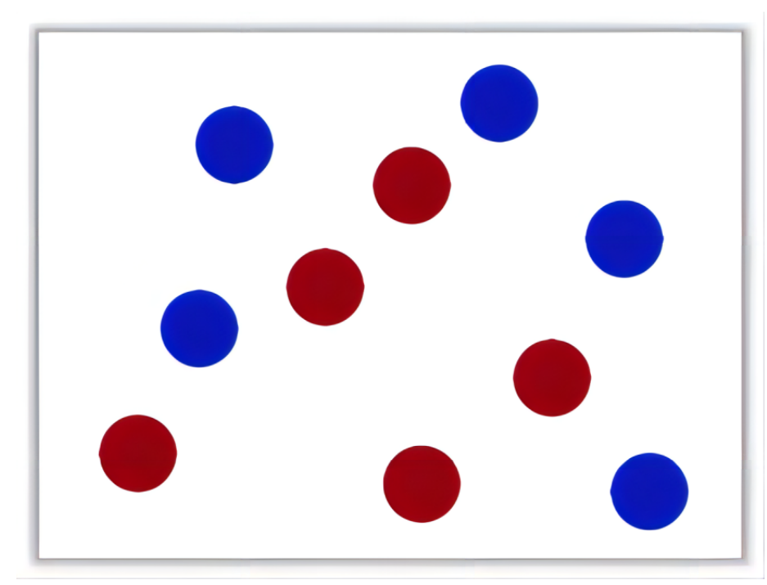
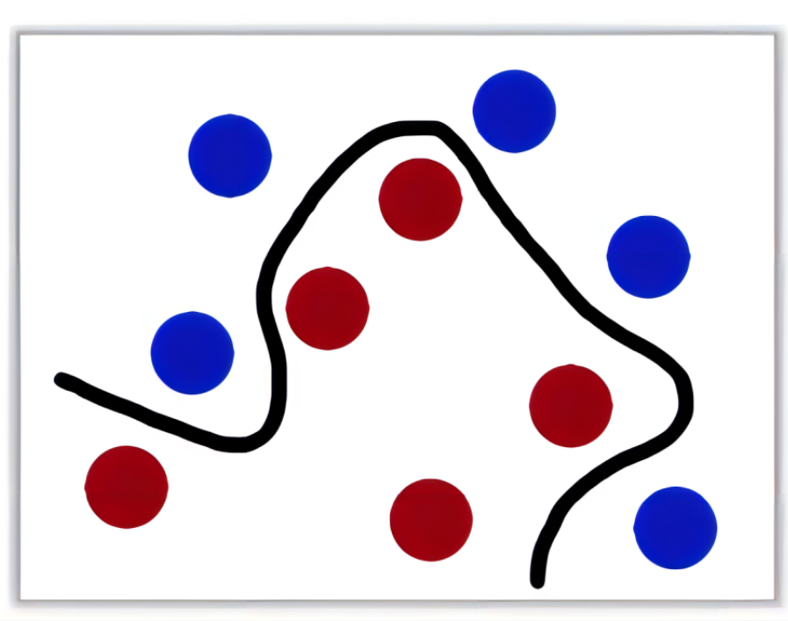
支持向量机简介
第二关：想办法将图中的篮球和红球分开
一条曲线

Slide 7
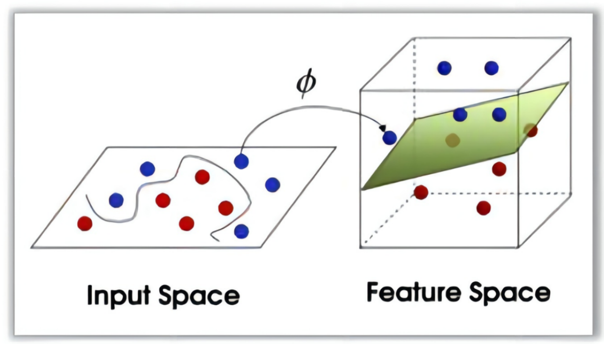
支持向量机简介
第三关：想办法将图中的篮球和红球分开
一个平面

Slide 8
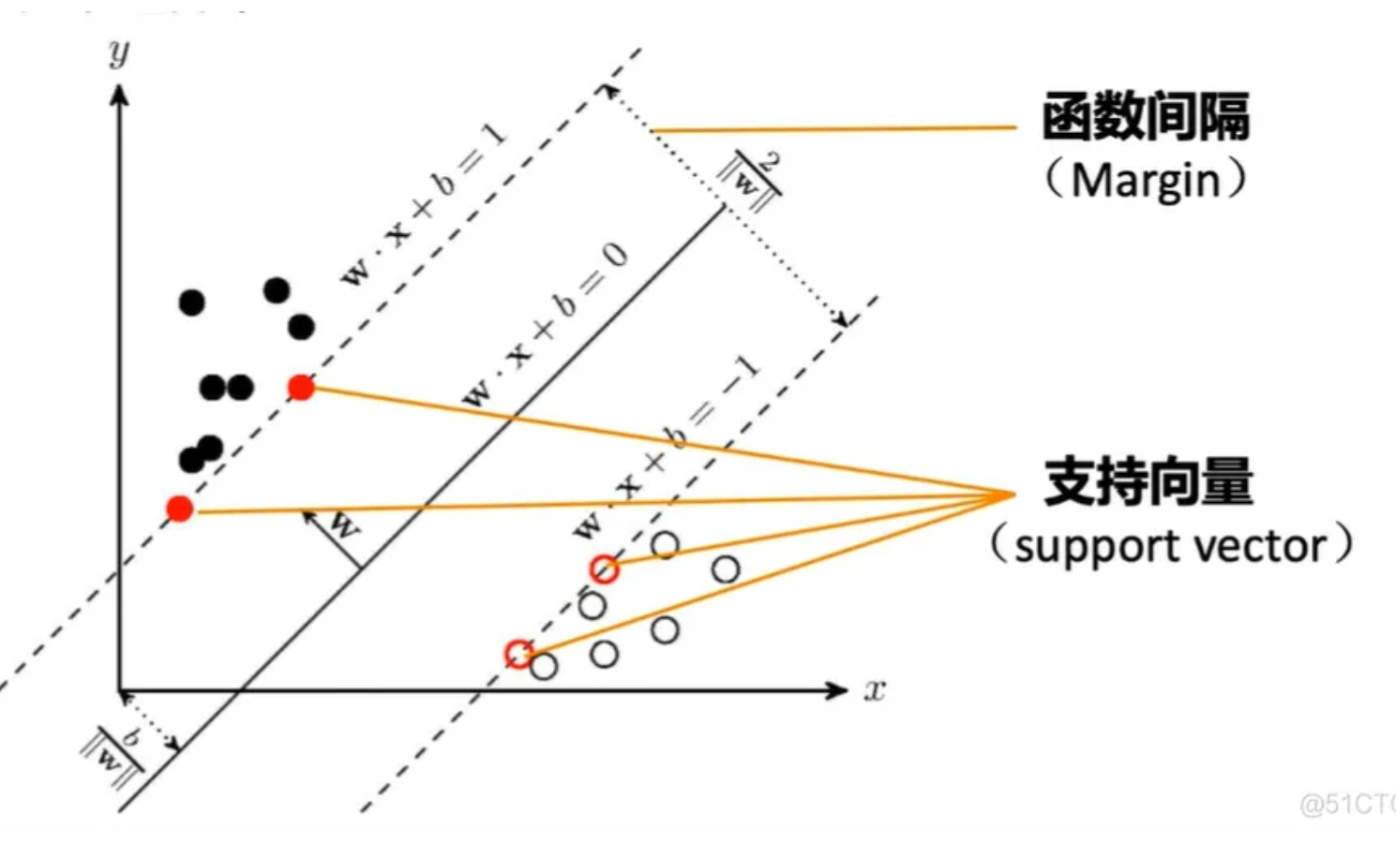
支持向量机简介
什么是支持向量机（Support Vector Machine, SVM）
寻找最优的分离超平面，使得不同类别的数据尽可能分开，同时最大化几何间隔。
几何间隔是指数据点到超平面的距离。支持向量机会找到能够最大化几何间隔的超平面，这样能够提高分类的鲁棒性和泛化能力。
有监督的算法，可用于分类任务或回归任务。
支持向量是距离超平面最近的点，决定了超平
面的具体位置。
适合：复杂但中小规模数据集。
几何间隔

Slide 9
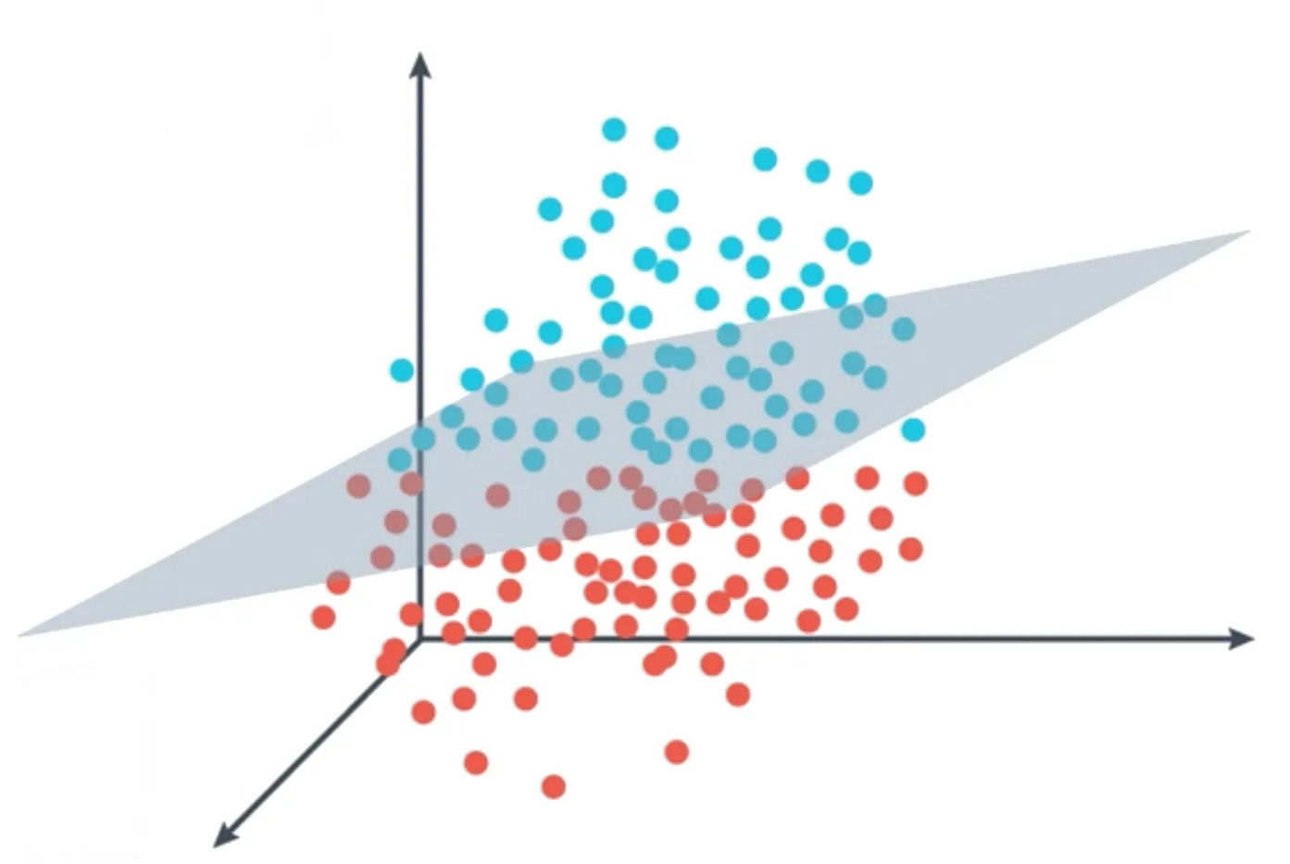
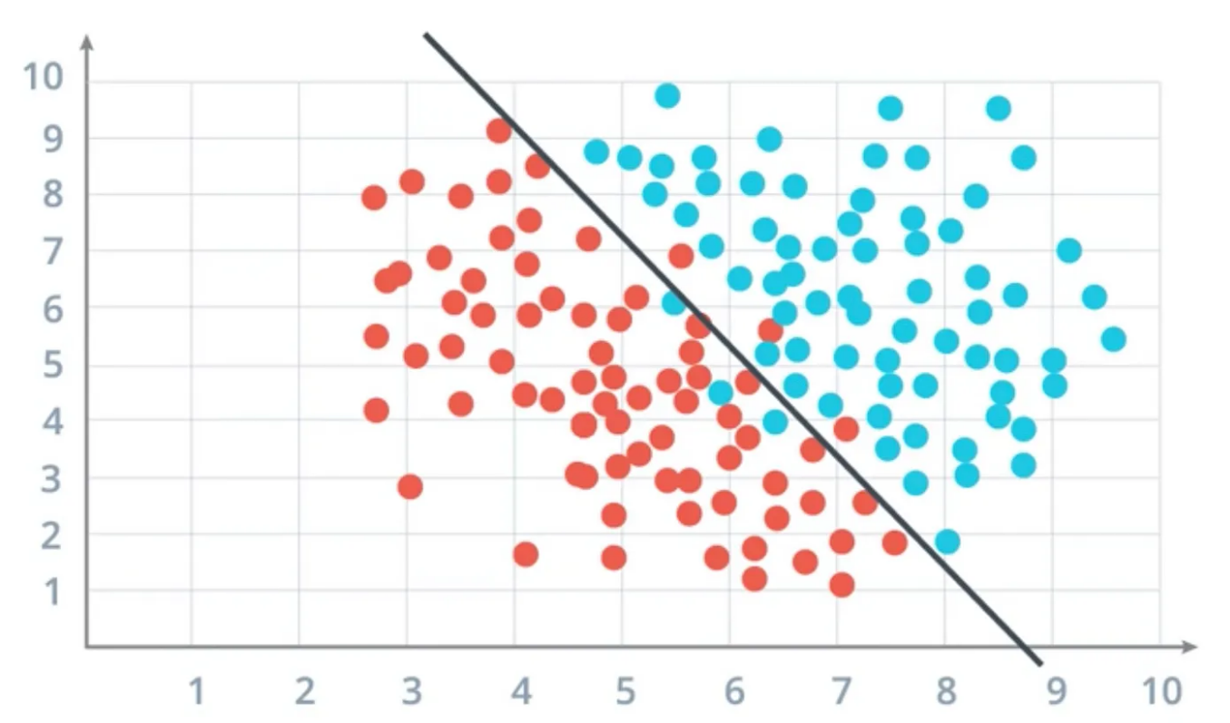
支持向量机简介
超平面（决策边界）：是一个n-1维的平面，用于将n维特征空间中的数据点分开
二维空间：超平面是一条直线
三维空间：超平面是一个二维平面

Slide 10
支持向量机简介
支持向量：每个类别中离超平面最近的点
几何间隔

Slide 11
支持向量机简介
支持向量：每个类别中离超平面最近的点
几何间隔
什么是最合适的超平面？

Slide 12
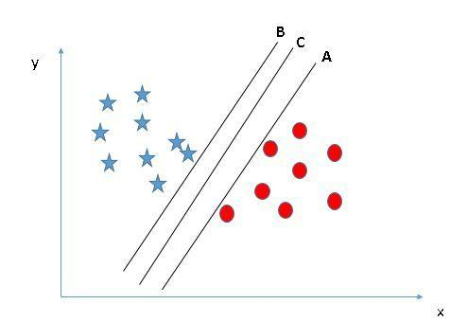
支持向量机简介
线性可分的数据集
寻找几何间隔最大的超平面
该超平面是唯一的

Slide 13
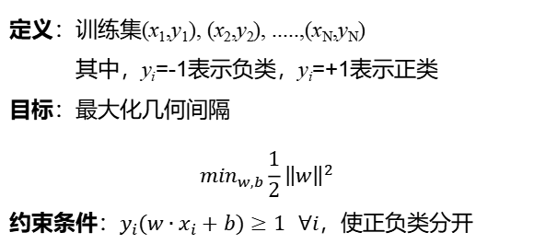
支持向量机简介
线性可分的数据集
几何间隔
寻找几何间隔最大的超平面
该超平面是唯一的
定义：训练集(x₁,y₁), (x₂,y₂), .....,(x_{N},y_{N})
其中，y_{i}=-1表示负类，y_{i}=+1表示正类
目标：最大化几何间隔
$$\min_{w,b}\frac{1}{2}{\left\|w\right\|}^{2}$$
约束条件：$y_{i}(w∙x_{i}+b)≥1$ $∀i$，使正负类分开
SVM通过找到几何间隔最大的超平面来区分数据类别，并确保分类器对新数据的泛化能力。优化问题的目标是最小化法向量 w 的大小（范数），同时满足数据点在超平面两侧的约束条件。

Slide 14
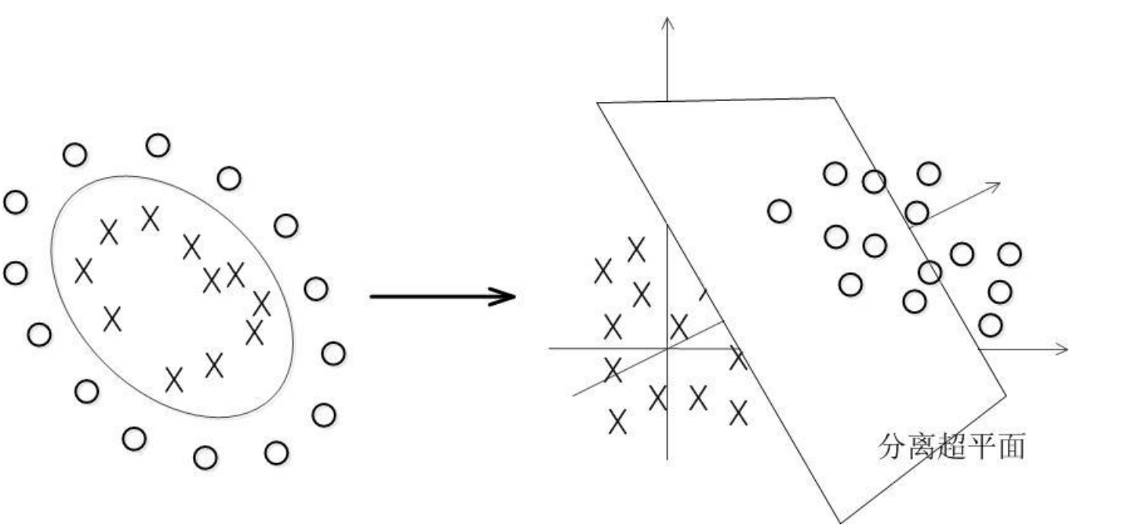
支持向量机简介
非线性可分的数据集
引入核函数（kernel function）
将数据映射到更高维的空间，使其在该空间中变得线性可分

Slide 15
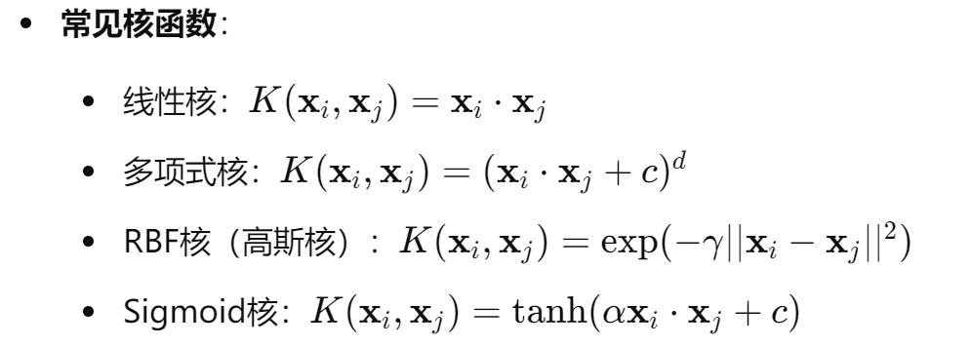
支持向量机
非线性可分的数据集
引入核函数（kernel function）
将数据映射到更高维的空间，使其在该空间中变得线性可分

Slide 16
支持向量机
线性核：线性核并不涉及真正的高维映射，因为它实际上就是计算两个向量之间的内积，数据保持在原始空间中。
多项式核：映射的高维特征空间会包含原始输入变量的平方项和交叉项。这些项帮助捕捉输入特征之间的复杂关系，从而使非线性数据在高维空间中线性可分。
RBF核（高斯核）：RBF核通过高斯函数来度量两个样本之间的相似性。RBF核实际上将数据映射到了一个无限维的特征空间，在这个空间中，每个数据点被映射为一个以其为中心的高斯分布。这种核函数非常灵活，可以捕捉数据中的复杂非线性结构。
Sigmoid核：Sigmoid核类似于神经网络中的激活函数，它将数据映射到某个非线性空间。与多项式核和RBF核相比，Sigmoid核的非线性程度较小，适合于某些特定的应用场景（如模拟神经网络中的非线性映射）。
通过使用核函数，SVM可以避免显式计算每个数据点的高维坐标，且能够灵活处理复杂的非线性数据。

Slide 17
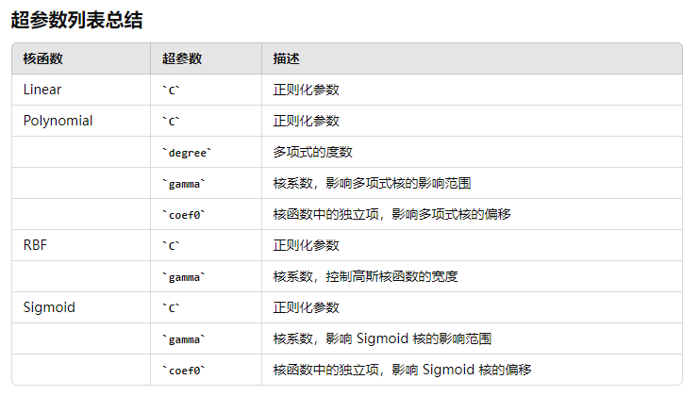
支持向量机
参数的选择

Slide 18
在python下使用SVM
from sklearn.svm import SVC
C：惩罚系数。默认值为1.0
C值越大，对误分类的惩罚越大，从而使模型对训练数据拟合得更好（但可能导致欠拟合）。
C越小，容许训练样本中有一些误分类错误样本，泛化能力强。对于训练样本带有噪声的情况，一般采用后者，把训练样本集中错误分类的样本作为噪声。
选择方法：通过交叉验证选择最佳值。一般尝试范围：[0.1, 1, 10, 100]
kernel: 核函数
rbf’：高斯核，默认
‘linear’：线性核函数
‘poly’：多项式核函数
‘sigmod’：sigmod核函数
选择方法：根据数据特性和实验结果选择。线性可分数据选'linear'，非线性数据尝试'poly', 'rbf', 'sigmoid'

Slide 19
在python下使用SVM
from sklearn.svm import SVC
gamma: 核函数系数，默认为scale，只对‘rbf’,‘poly’,‘sigmod’有效。
gamma越大拟合能力越强，越容易过拟合。反之，拟合能力越弱，越容易欠拟合。
gamma='scale'：这是默认值，计算方式为 1 / (n_features * X.var())，其中 n_features 是特征数量，X.var() 是数据集的方差。
gamma='auto'：计算方式为 1 / n_features。
选择方法：通过交叉验证选择最佳值。一般尝试范围：[0.001, 0.01, 0.1, 1, 10,100,1000]
degree: 多项式核函数的阶数n，默认为3，只对多项式核函数有用
coef0：核函数中的偏置项，仅在'poly'和'sigmoid'核时有效。
默认值：0.0
选择方法：通过交叉验证选择最佳值。一般尝试范围：[0, 1, 10]

Slide 20
在python下使用SVM
from sklearn.svm import SVC
SVC的属性：
svc.n_support_：各类各有多少个支持向量
svc.support_：各类的支持向量在训练样本中的索引
svc.support_vectors_：各类所有的支持向量

Slide 21
在python下使用SVM
莺尾花实例
使用SVC对莺尾花数据集进行训练
分别观察linear、rbf、多项式核、Sigmoid核函数对结果的影响；
分别观察不同gamma值对结果的影响；
分别观察不同惩罚因子C对结果的影响。
完成实训 案例1 鸢尾花数据集分类

Slide 22
SVM的优缺点
优点
适用于高维数据
由于SVM将数据映射到高维空间，因此适用于具有大量特征的高维数据。在这些情况下，其他分类算法可能会受到维度灾难的影响，而SVM能够有效地处理高维数据。
泛化能力强
SVM通过最大化类别间的间隔来构造分类器，使其具有较好的泛化能力。这意味着即使在遇到未知的测试数据时，SVM也能够产生较为准确的分类结果。
处理非线性问题
通过使用核技巧，SVM可以处理非线性问题。核函数能够将样本映射到高维空间，使得原本不可分的数据在新的空间中线性可分。
对噪声和异常值具有较强的鲁棒性
SVM在优化过程中，主要关注与超平面最近的一部分数据点，对于远离超平面的噪声和异常值不敏感

Slide 23
SVM的优缺点
缺点
计算复杂度高
SVM的计算复杂度随样本数量的增加而增加，尤其是在大规模数据集上。这可能导致训练时间较长，不适用于实时性要求较高的应用。
参数选择敏感
SVM中的参数调优对于模型性能的影响非常大。合理选择核函数和调整正则化参数等参数需要经验和领域知识的支持。
处理多类别分类问题困难
SVM最初是用于二分类问题，对于多类别分类问题，在使用一对一或一对多策略时，可能会遇到一些困难。

Slide 24
课堂练习
任务2：digits手写体识别
要求：观察kernel，gamma，C这三个参数对结果的影响
完成实训 案例2 digits手写字体识别

Slide 25
表：鸢尾花数据分类
核函数 | 最优C | 最优gamma | 正确率
线性核 | 0.1 | — | 100.00%
多项式核 | 100 | ‘auto’ | 100.00%
RBF核（高斯核） | 1.0 | 0.1 | 100.00%
Sigmoid核 | 10 | 0.01 | 100.00%
表：digits手写体识别
核函数 | 最优C | 最优gamma | 正确率
线性核 | 1 | — | 97.78%
多项式核 | 100 | 'auto' | 98.70%
RBF核（高斯核） | 100 | 0.01 | 98.33%
Sigmoid核 | 100 | 0.001 | 97.78%

Slide 26
案例3：自动调参
使用支持向量机（SVM）对鸢尾花（Iris）数据集进行分类。目标是通过不同的超参数组合来找到最佳的SVM模型配置，并记录最佳参数及其性能。
任务要求：
1、数据准备：加载鸢尾花数据集，划分为70%的训练集和30%的测试集，随机种子设置为42。
2、数据预处理：对数据进行标准化处理，以确保模型不会因特征的尺度差异而偏向某些特征。
3、模型训练与验证：
（1）定义SVM的参数网格。参数包括：kernel: 核函数类型（'linear', 'rbf', 'poly', 'sigmoid'）；C: 正则化参数（0.1, 1, 10, 100）；gamma: 核函数的系数（0.01, 0.1, 1, 10, 100）
（2）使用所有可能的参数组合训练SVM模型，并在测试集上评估其性能。
4、性能评估：确定并打印达到最高准确率的参数组合和最高的准确率。
完成实训 案例3,4和5

Slide 27
案例6：自动调参--人脸识别
对YaleB数据集进行人脸识别，达到以下要求：
1. 导入必要的库 （10分）
2. 读取dataset文件夹下的YaleB_32x32.mat数据集 （10分）
3. 划分训练集和测试集（选择每一类的前50张作为训练集，剩下的作为测试集）（10分）
4. 生成参数组合 （10分）
5. 利用不同的参数组合训练svm模型 （15分）
5. 利用不同的参数组合对测试集进行预测 （15分）
6. 在每组参数下，输出在测试集上的正确率 （10分）
7. 输出最高正确率及最佳参数，正确率越高，分数越高。（10-20分）
完成实训 案例6

Slide 28
作业：
在学习通提交作业。

